Slide 1
TIẾNG VIỆT 3
Tập 1
TUẦN 14
Tiết 5&6 - Bài đọc 2: Lời kêu gọi toàn dân tập thể dục

Slide 2


KHỞI ĐỘNG

Slide 3


Slide 4
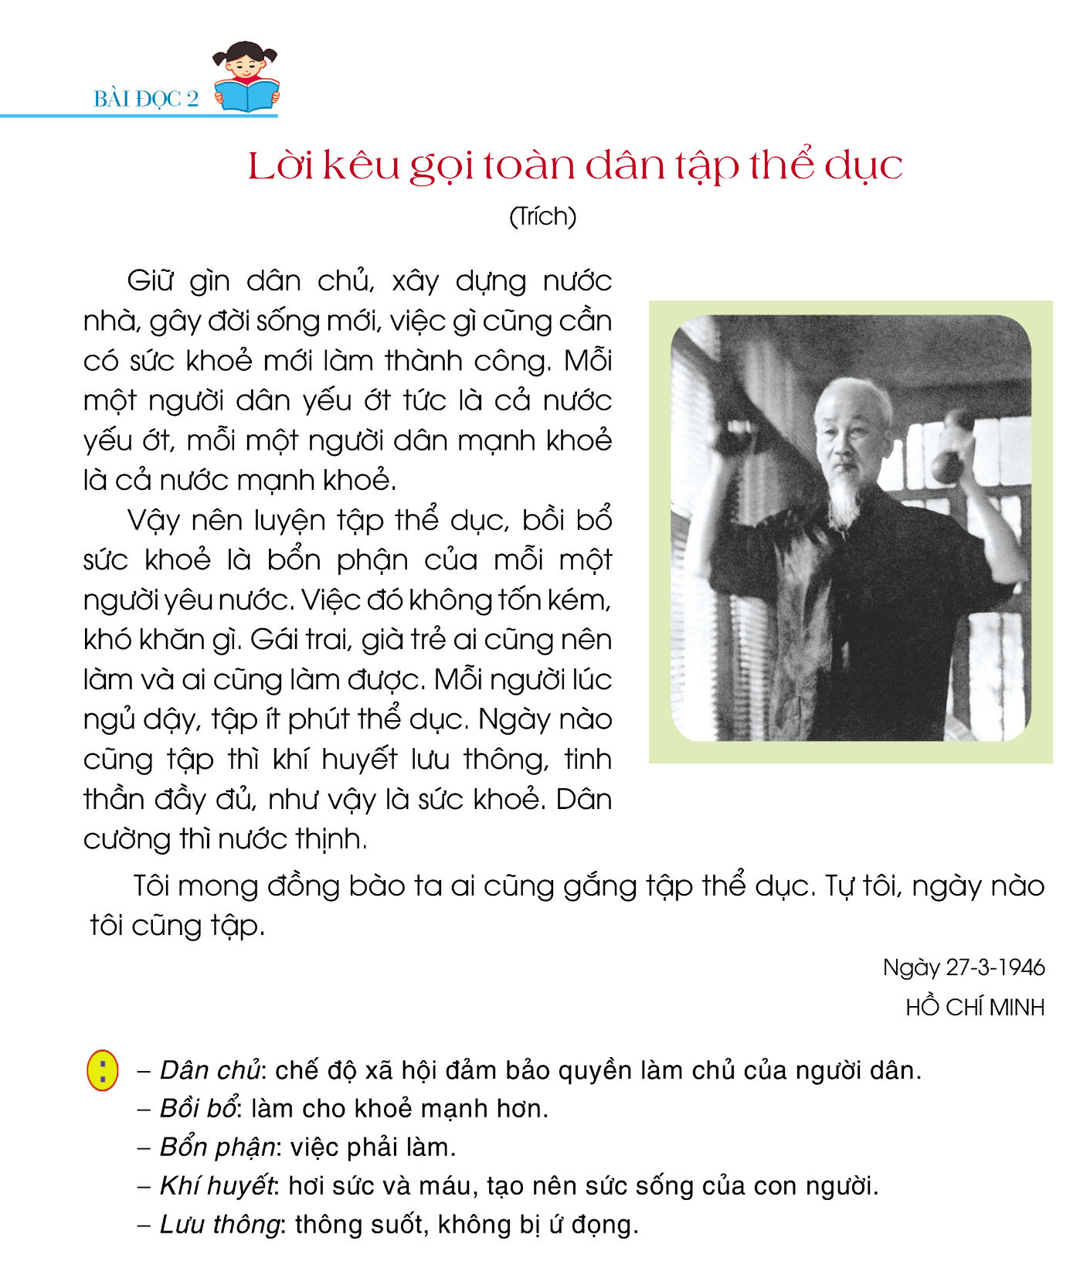

Slide 5
Lời kêu gọi toàn dân tập thể dục
Giữ gìn dân chủ, xây dựng nước nhà, gây đời sống mới, việc gì cũng cần có sức khỏe mới làm thành công. Mỗi một người dân yếu ớt tức là cả nước yếu ớt. Mỗi một người dân mạnh khỏe tức là cả nước mạnh khỏe.
Vậy nên luyện tập thể dục, bồi bổ sức khỏe là bổn phận của mỗi một người yêu nước. Việc đó không tốn kém, khó khăn gì. Gái trai, già trẻ ai cũng nên làm và ai cũng làm được. Mỗi người lúc ngủ dậy, tập ít phút thể dục. Ngày nào cũng tập thì khí huyết lưu thông, tinh thần đầy đủ, như vậy là sức khỏe. Dân cường thf nước thịnh.
Tôi mong đồng bào ta ai cũng gắng tập thể dục. Tự tôi, ngày nào tôi cũng tập.
Ngày 27-3-1946
HỒ CHÍ MINH

Slide 6
Lời kêu gọi toàn dân tập thể dục
ĐỌC ĐOẠN
Giữ gìn dân chủ, xây dựng nước nhà, gây đời sống mới, việc gì cũng cần có sức khỏe mới làm thành công. Mỗi một người dân yếu ớt tức là cả nước yếu ớt. Mỗi một người dân mạnh khỏe tức là cả nước mạnh khỏe.
Vậy nên luyện tập thể dục, bồi bổ sức khỏe là bổn phận của mỗi một người yêu nước. Việc đó không tốn kém, khó khăn gì. Gái trai, già trẻ ai cũng nên làm và ai cũng làm được. Mỗi người lúc ngủ dậy, tập ít phút thể dục. Ngày nào cũng tập thì khí huyết lưu thông, tinh thần đầy đủ, như vậy là sức khỏe. Dân cường thì nước thịnh.
Tôi mong đồng bào ta ai cũng gắng tập thể dục. Tự tôi, ngày nào tôi cũng tập.
Ngày 27-3-1946
HỒ CHÍ MINH
1
2
Bài đọc chia làm mấy đoạn?

Slide 7
Lời kêu gọi toàn dân tập thể dục
ĐỌC ĐOẠN
Giữ gìn dân chủ, xây dựng nước nhà, gây đời sống mới, việc gì cũng cần có sức khỏe mới làm thành công. Mỗi một người dân yếu ớt tức là cả nước yếu ớt. Mỗi một người dân mạnh khỏe tức là cả nước mạnh khỏe.
Vậy nên luyện tập thể dục, bồi bổ sức khỏe là bổn phận của mỗi một người yêu nước. Việc đó không tốn kém, khó khăn gì. Gái trai, già trẻ ai cũng nên làm và ai cũng làm được. Mỗi người lúc ngủ dậy, tập ít phút thể dục. Ngày nào cũng tập thì khí huyết lưu thông, tinh thần đầy đủ, như vậy là sức khỏe. Dân cường thì nước thịnh.
Tôi mong đồng bào ta ai cũng gắng tập thể dục. Tự tôi, ngày nào tôi cũng tập.
Ngày 27-3-1946
HỒ CHÍ MINH
1
2

Slide 8
Chú thích
- dân chủ: chế độ xã hội đảm bảo quyền làm chủ của con người.
- bồi bổ: làm cho khỏe mạnh hơn
- bổn phận: việc phải làm
- khí huyết: Hơi sức và máu tạo nên sức sống của con người.
- lưu thông: Thông suốt, không bị ứ đọng
Luyện đọc

Slide 9
Lời kêu gọi toàn dân tập thể dục
ĐỌC ĐOẠN
Giữ gìn dân chủ, xây dựng nước nhà, gây đời sống mới, việc gì cũng cần có sức khỏe mới làm thành công. Mỗi một người dân yếu ớt tức là cả nước yếu ớt. Mỗi một người dân mạnh khỏe tức là cả nước mạnh khỏe.
Vậy nên luyện tập thể dục, bồi bổ sức khỏe là bổn phận của mỗi một người yêu nước. Việc đó không tốn kém, khó khăn gì. Gái trai, già trẻ ai cũng nên làm và ai cũng làm được. Mỗi người lúc ngủ dậy, tập ít phút thể dục. Ngày nào cũng tập thì khí huyết lưu thông, tinh thần đầy đủ, như vậy là sức khỏe. Dân cường thì nước thịnh.
Tôi mong đồng bào ta ai cũng gắng tập thể dục. Tự tôi, ngày nào tôi cũng tập.
Ngày 27-3-1946
HỒ CHÍ MINH
1
2

Slide 10
Lời kêu gọi toàn dân tập thể dục
Giữ gìn dân chủ, xây dựng nước nhà, gây đời sống mới, việc gì cũng cần có sức khỏe mới làm thành công. Mỗi một người dân yếu ớt tức là cả nước yếu ớt. Mỗi một người dân mạnh khỏe tức là cả nước mạnh khỏe.
Vậy nên luyện tập thể dục, bồi bổ sức khỏe là bổn phận của mỗi một người yêu nước. Việc đó không tốn kém, khó khăn gì. Gái trai, già trẻ ai cũng nên làm và ai cũng làm được. Mỗi người lúc ngủ dậy, tập ít phút thể dục. Ngày nào cũng tập thì khí huyết lưu thông, tinh thần đầy đủ, như vậy là sức khỏe. Dân cường thf nước thịnh.
Tôi mong đồng bào ta ai cũng gắng tập thể dục. Tự tôi, ngày nào tôi cũng tập.
Ngày 27-3-1946
HỒ CHÍ MINH

Slide 11



Đọc hiểu

Slide 12
THẢO LUẬN NHÓM
Câu 1: Để góp phần cho cả nước mạnh khỏe, mỗi người dân nên làm gì?
Câu 2: Nếu mỗi người ngày nào cũng tập thể dục thì có lợi ích gì?
Câu 3: Em hiểu “ Dân cường thì nước thịnh” có nghĩa là gì?
Câu 4: Chủ tịch Hồ Chí Minh mong muốn điều gì?

Slide 13






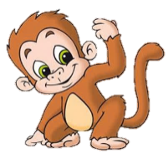
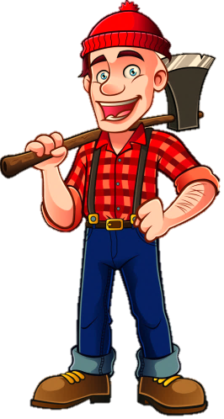

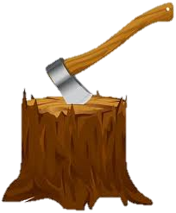






BẢO VỆ
RỪNG XANH

Slide 14
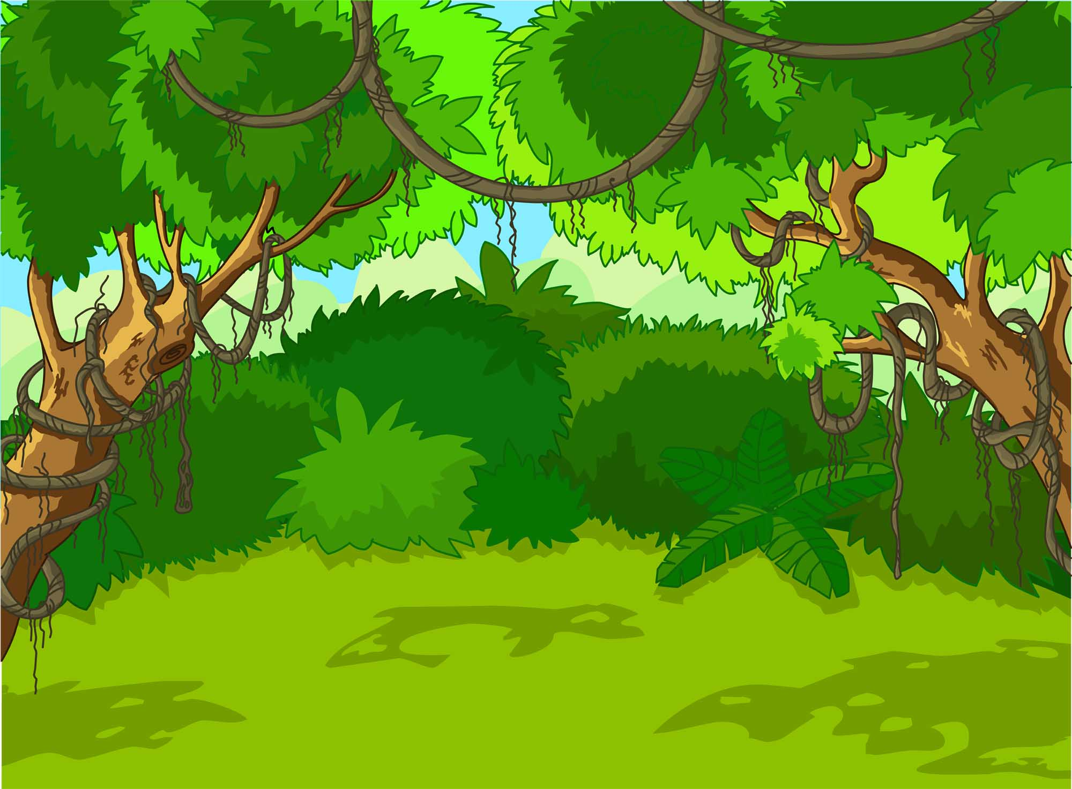


Trả lời đúng các câu hỏi
để giúp các chú khỉ
ngăn chặn hành vi
phá rừng của nhóm lâm tặc

Slide 15
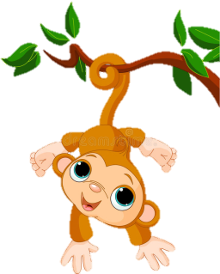

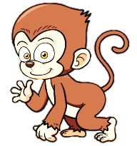


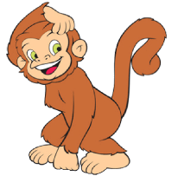


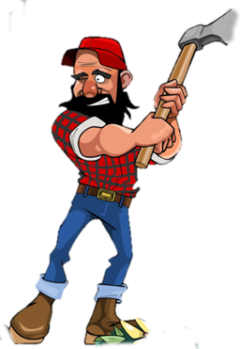







4
1
2
3

Slide 16
Để góp phần cho cả nước mạnh khỏe, mỗi người dân nên làm gì?
Để góp phần cho cả nước mạnh khỏe, mỗi người dân nên luyện tập thể dục, bồi bổ sức khỏe.

Slide 17
Nếu mỗi người ngày nào cũng tập thể dục thì sẽ có lợi ích gì?
Nếu mỗi người ngày nào cũng tập thể dục thì khí huyết lưu thông, tinh thần đầy đủ; làm được như vậy thì mỗi người mạnh khỏe, đất nước mạnh khỏe.

Slide 18
Em hiểu “Dân cường thì nước thịnh” có nghĩa là gì?
“Dân cường thì nước thịnh” có nghĩa là mỗi người dân mạnh khỏe thì đất nước giàu mạnh, phát triển.

Slide 19
Chủ tịch Hồ Chí Minh mong muốn điều gì?
Chủ tịch Hồ Chí Minh mong đồng bào ta ai cũng gắng tập thể dục.

Slide 20
Qua bài đọc em biết điều gì?
Bác Hồ kêu gọi toàn dân tập thể dục để rèn luyện sức khỏe, xây dựng đất nước.

Slide 21
LuyệN tập

Slide 22


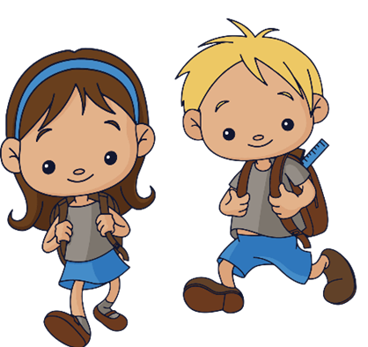
1.Câu “ Tôi mong đồng bào ta ai cũng gắng tập thể dục” thuộc kiểu câu nào dưới đây? Chọn ý đúng:
–
A. Câu khiến (để nêu đề nghị).
B. Câu cảm (để bày tỏ cảm xúc).
C. Câu hỏi ( để hỏi).

Slide 23
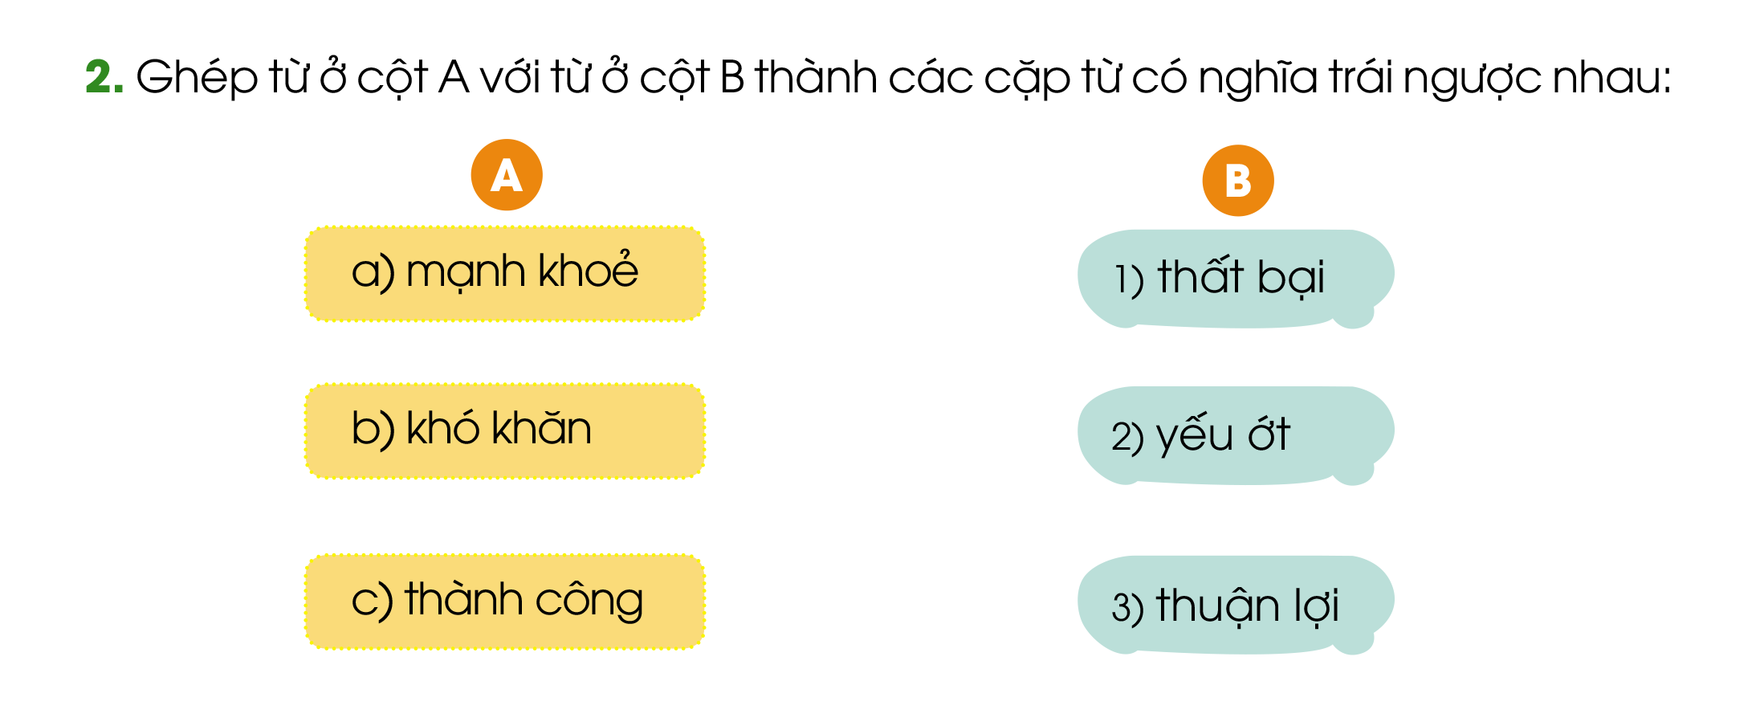

Slide 24



Tổng kết
khen ngợi

Slide 25
Hoc10 chúc các em học tốt!

